Slide 1
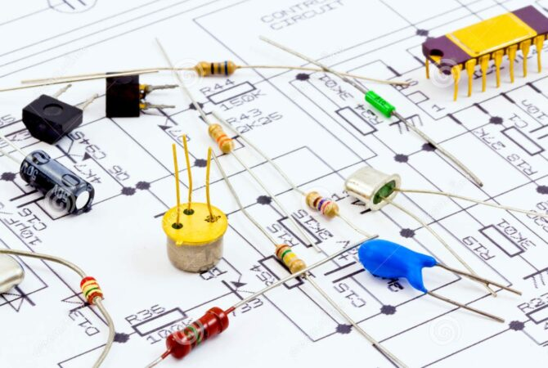
MÓDULO 1 Conceptos básicos de electrónica.
OBJETIVO
Conocer elementos básicos de electrónica, así como las magnitudes eléctricas ADEMAS DE CONOCER Los RIESGOS Y PELIGROS DE LA ELECTRÓNICA.

Slide 2
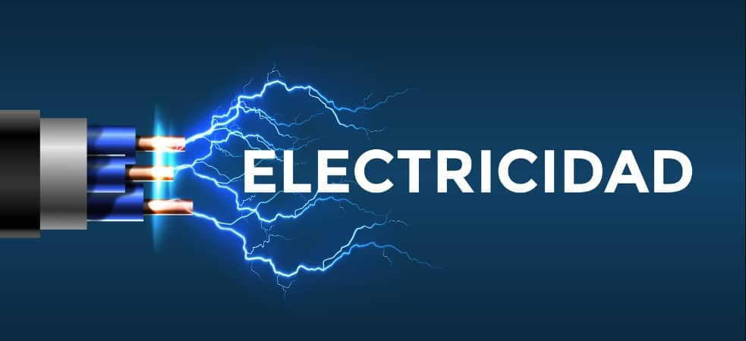

¿QUE ES LA ELECTRICIDAD?
Forma de energía que se manifiesta con el movimiento de los electrones.
FLUJO DE ELECTRONES A TRAVES DE UN MEDIO QUE SEA CAPAZ DE PERMITIR SU CIRCULACION.
Es un fenómeno físico

Slide 3
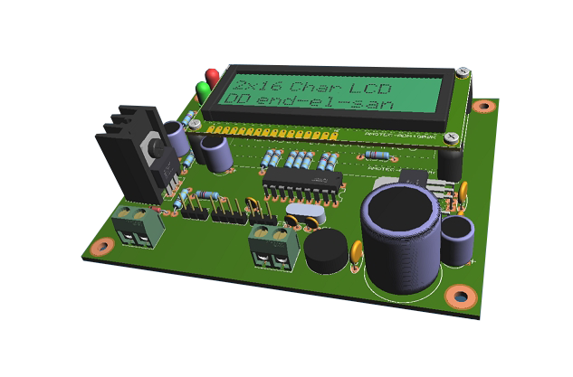
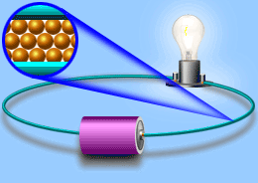
¿QUE ES LA ELECTRÓNICA?
Estudia el movimiento de los electrones a través de los circuitos electrónicos.

Slide 4
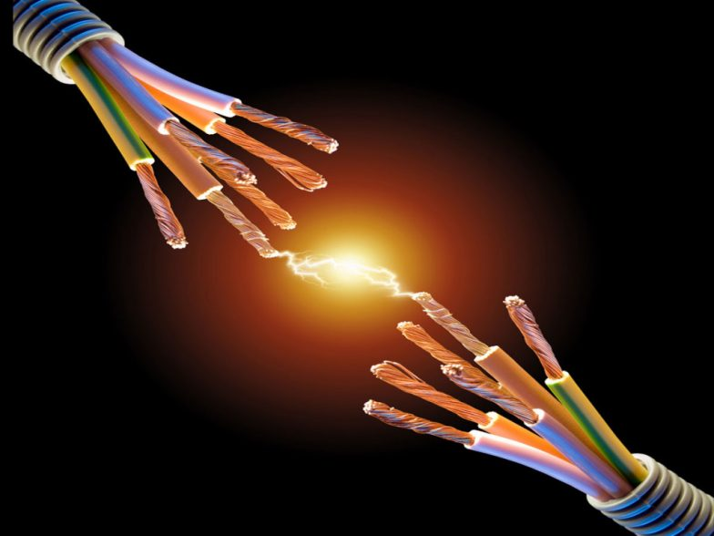
CONDUCTORES, AISLANTES Y SEMICONDUCTORES
Material conductor. Material donde fluyen los electrones con facilidad.
Entre los mejores conductores por orden
de importancia para uso en la distribución
de la energía eléctrica así como la fabricación de componentes de todo tipo como dispositivos y equipos eléctricos.
Cobre (Cu).
Aluminio (Al).
Plata (Ag).
Oro (Au).

Slide 5
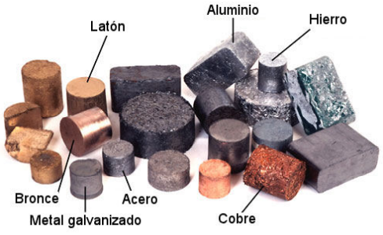
PROPIEDADES DE LOS MATERIALES CONDUCTORES
Conduce bien el calor y la electricidad.
Su aspecto presenta un cierto brillo.
A temperatura ambiente suele ser solidos, excepto el mercurio.
Funden a temperatura que llamamos punto de fusión.

Slide 6
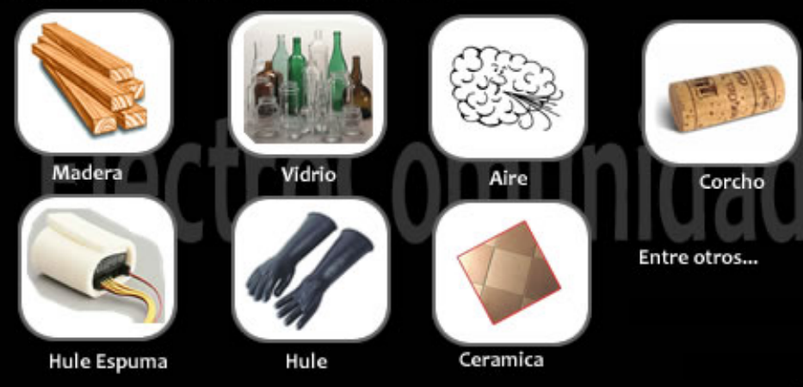
AISLANTES O DIELECTRICOS
Son materiales que no conducen la electricidad por lo que puede ser usado como aislante eléctrico
El aire.
La porcelana.
La mica.
Las resinas sintéticas.
Los plásticos.
Ofrecen una alta resistencia a su paso

Slide 7
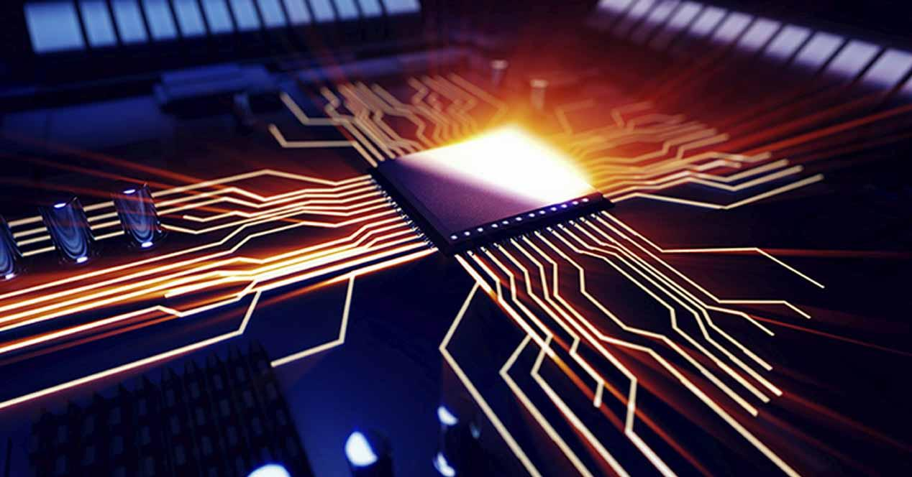
MATERIALES SEMICONDUCTORES
Son materiales que poseen características intermedias entre los cuerpos conductores
Y los aislantes. Sin embargo, bajo determinadas condiciones esos mismos elementos permiten la circulación de la corriente eléctrica.
Silicio (Si).
Germanio (Ge).
Se utilizan para fabricar componentes electrónicos:
Diodos.
Transistores.
Circuitos integrados.
Microprocesadores.

Slide 8
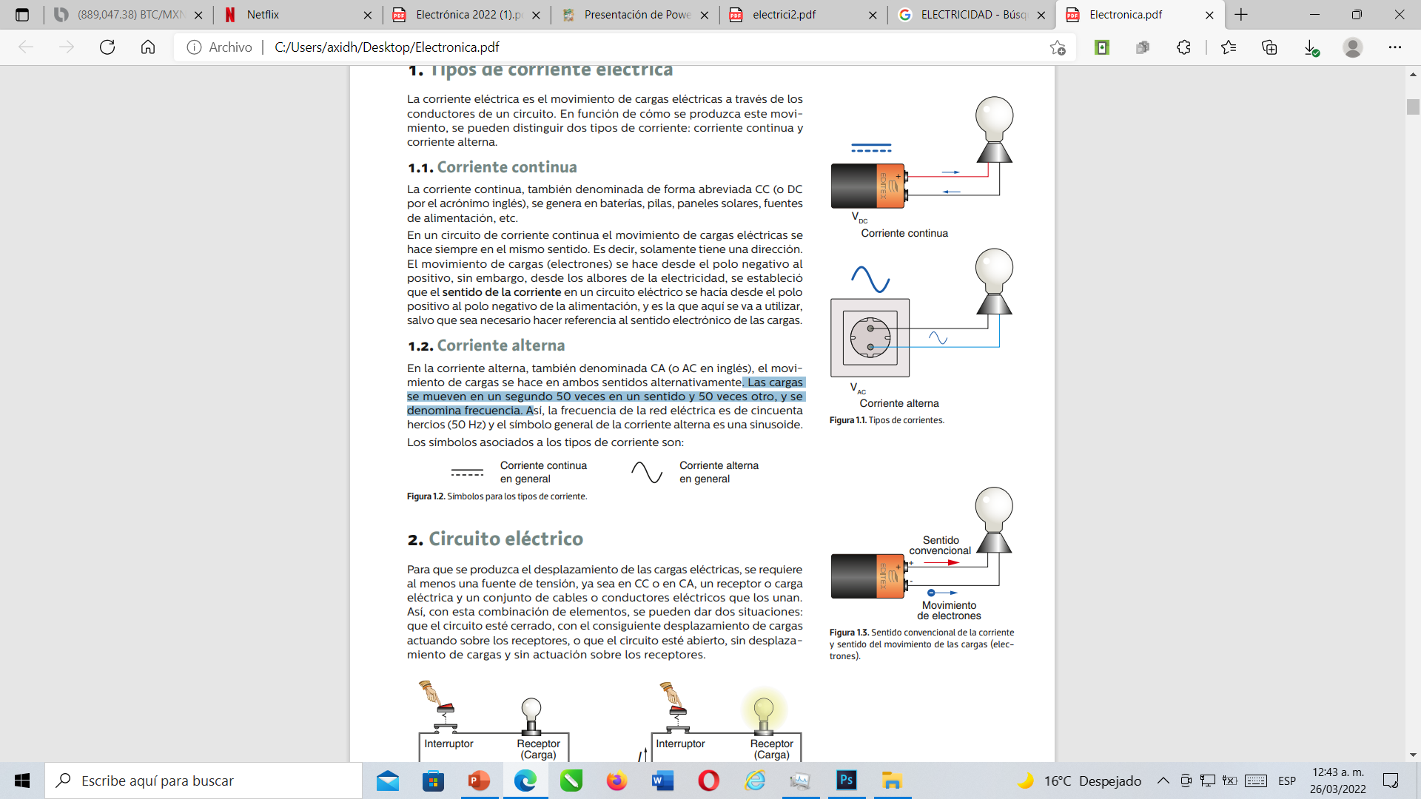
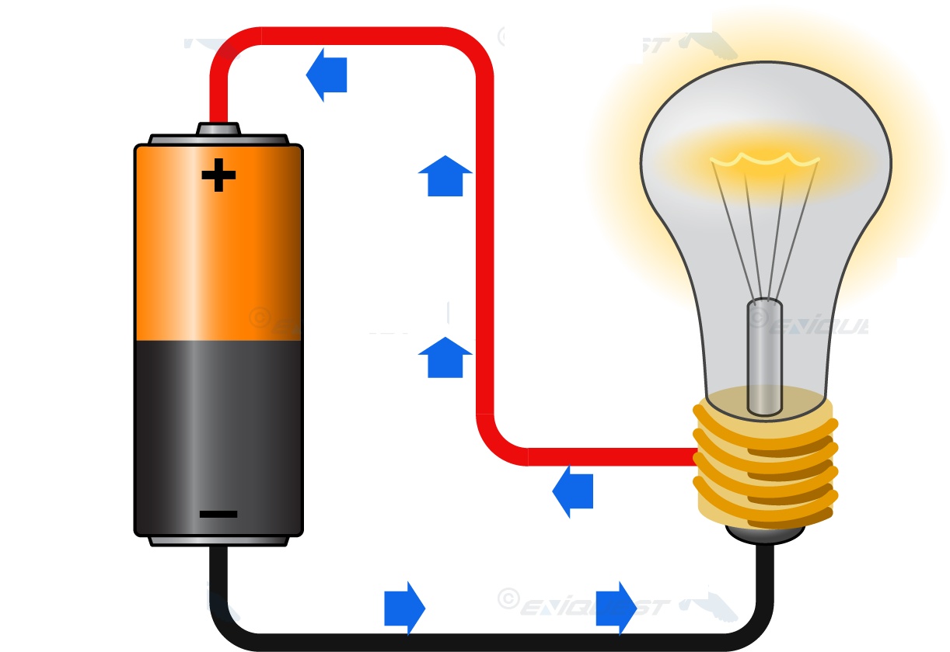

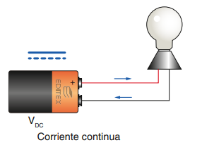
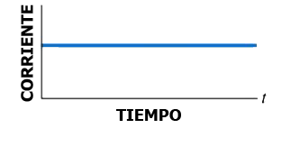
TIPOS DE SEÑALES
CORRIENTE DIRECTA DC
La corriente continua, se genera en baterías, pilas, paneles solares, fuentes de alimentación, etc.
En un circuito de corriente continua el movimiento de cargas eléctricas se hace siempre en el mismo sentido. Es decir, solamente tiene una dirección.
El movimiento de cargas (electrones) se hace desde el polo negativo al positivo.
El sentido de la corriente

Slide 9

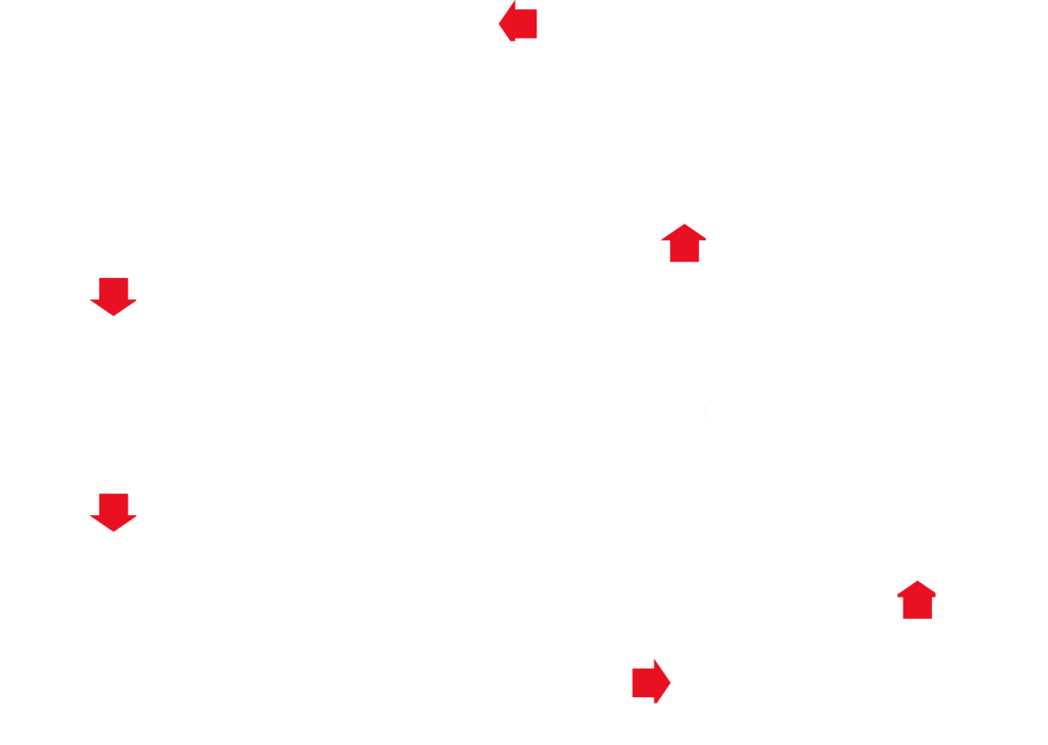
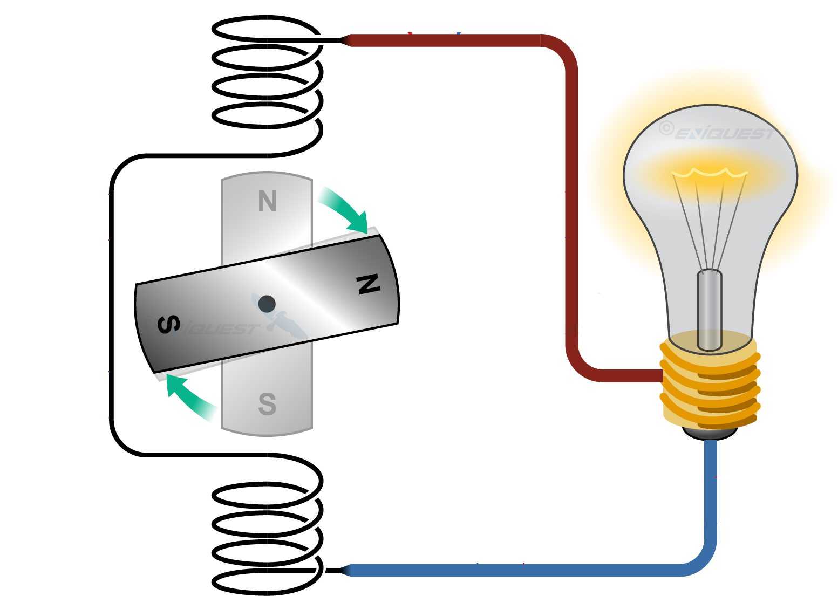
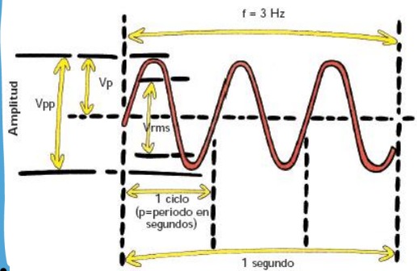
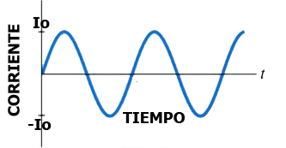
TIPOS DE SEÑALES
CORRIENTE ALTERNA AC
No puede almacenarse en baterías
La corriente alterna cambia de polaridad, siendo positiva y negativa respectivamente.
La forma de onda depende del generador que la produce, pero siempre hay una línea de cero volts que divide a la onda en dos picos simétricos.
Las características de la corriente alterna son:

Slide 10
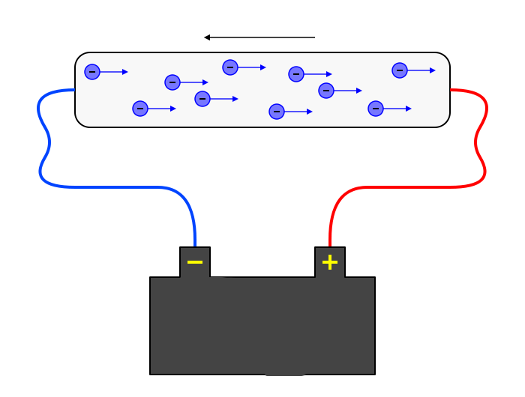
CORRIENTE
AMPERES
Cantidad de electrones que circulan por un conductor, cuando hay una tensión aplicada en sus extremos
La unidad que mide la intensidad es el amperio (A).
Tensión aplicada

Slide 11
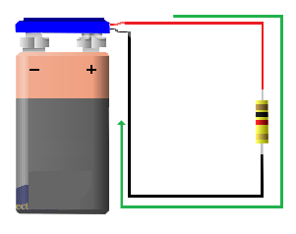
TENSIÓN O VOLTAJE
VOLT
Fuerza que es aplicada a un conductor para mover electrones.
Su unidad de medida es el Volt (V)
DIFERENCIA
DE
POTENCIAL
FLUJO DE CORRIENTE ELÉCTRICA

Slide 12
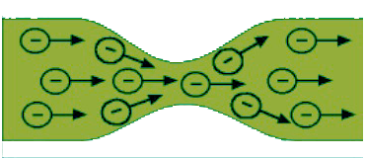
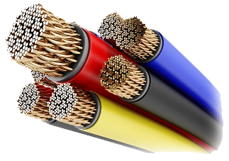
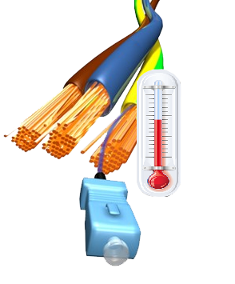
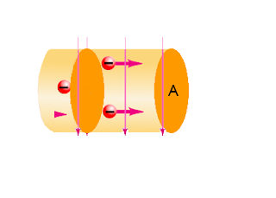
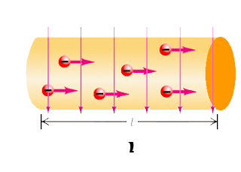
RESISTENCIA
Restricción al flujo de electrones
MATERIAL
TEMPERATURA
LONGITUD
Los electrones que circulan por un conductor encuentran cierta dificultad a circular libremente ya que el propio conductor opone una pequeña resistencia.
ÁREA
La corriente fluirá mejor cuanto mayor sea la sección y menor la longitud.

Slide 13
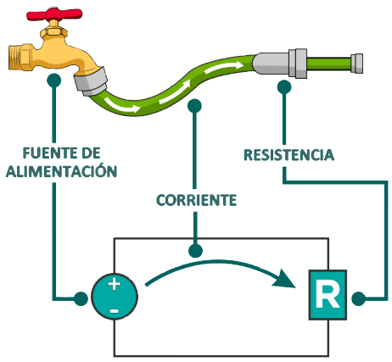
EJEMPLO
FUENTE DE
ALIMENTACIÓN
RESISTENCIA
CORRIENTE

Slide 14
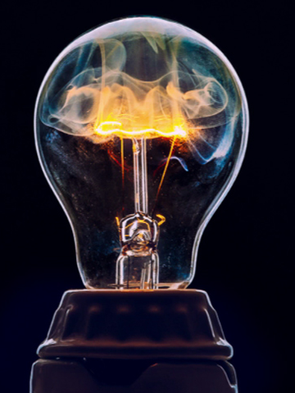
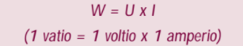
POTENCIA ELÉCTRICA
La potencia se define como la energía o trabajo consumido o producido en
un determinado tiempo.
En los circuitos eléctricos la unidad de potencia es el
Vatio (W)
y su definición está relacionada con el voltaje aplicado y la intensidad que circula por un circuito:

Slide 15
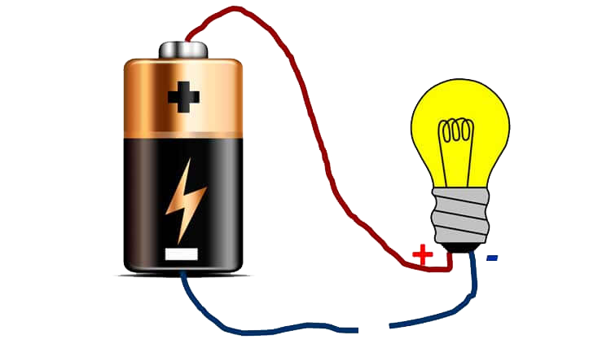
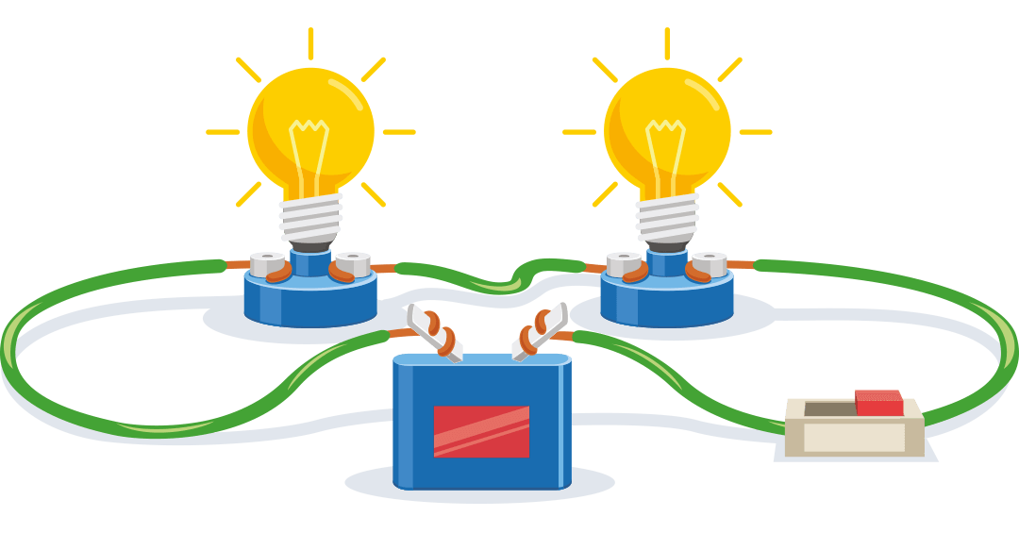
CIRCUITO ELECTRICO (ABIERTO Y CERRADO)
Cuando hay un cable eléctrico o un componente electrónico defectuoso en un circuito o el interruptor está APAGADO
Cuando la carga (en este caso los focos) funciona por sí solos en un circuito.
La corriente eléctrica fluye desde una fuente de energía.

Slide 16
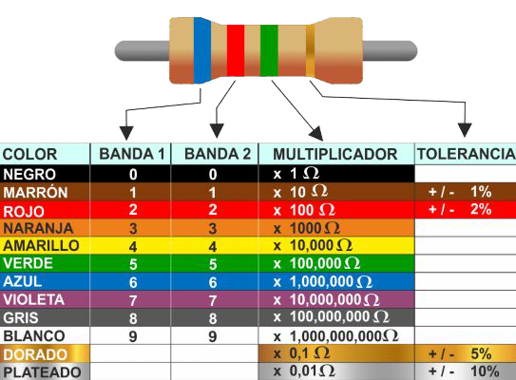
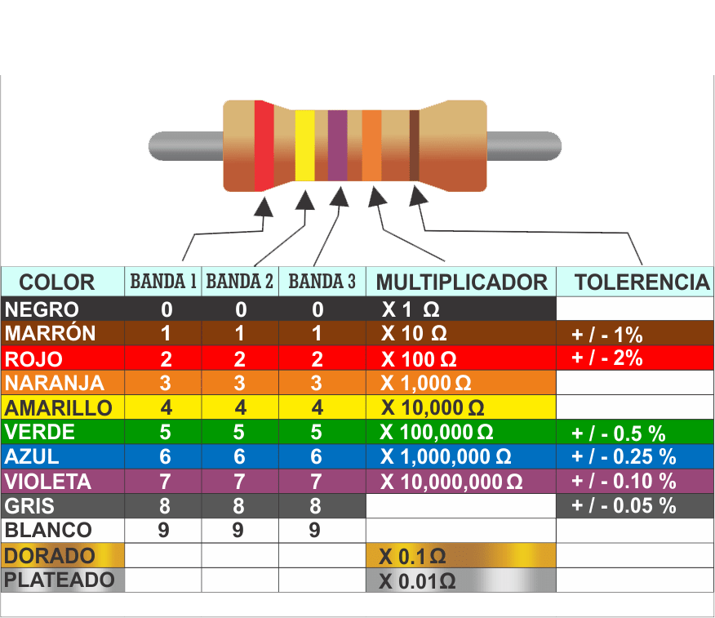
CODIGO DE COLORES DE LOS RESISTORES

Slide 17
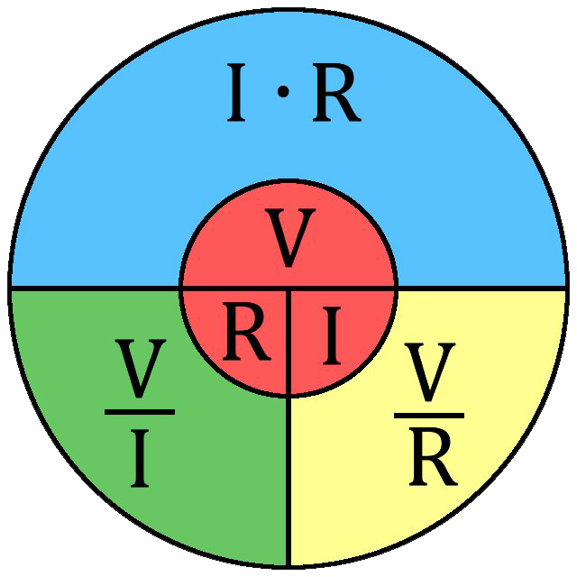
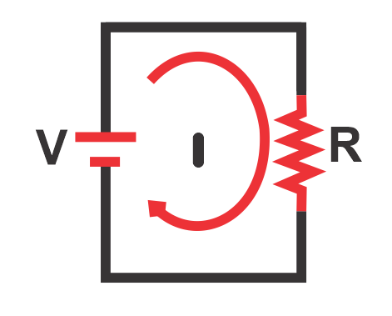
LEY DE OHM
“Todo lo que se mueve o fluye, encuentra cierta resistencia. Esta es la regla que refleja el fenómeno que desarrolló el matemático Georg Simón Ohm
La corriente que circula por un circuito eléctrico es directamente proporcional a la tensión de la alimentación, e inversamente proporcional a su resistencia.

Slide 18
MAGNITUDES ELÉCTRICAS
Magnitud eléctrica | Símbolo de la magnitud | Unidad de medida (SI) | Símbolo de la unidad
VOLTAJE | V | Volt | V
CORRIENTE | I | Ampere | A
POTENCIA | P | watt | W
RESISTENCIA | R | Ohm | Ω

Slide 19
MÚLTIPLOS Y SUBMÚLTIPLOS
Múltiplos | Factor | Equivalencia Decimal | Escala | Prefijo | Símbolo
 | 10¹² | 1000000000000 | TRILLON | tera | T
 | 10⁹ | 1000000000 | BILLON | giga | G
 | 10⁶ | 1000000 | MILLON | mega | M
 | 10³ | 1000 | MIL | kilo | K
unidad | 10⁰
Submúltiplos | 10⁻³ | 0.001 | MILESIMO | mili | m
 | 10⁻⁶ | 0.000001 | MILLONESIMO | micro | μ
 | 10⁻⁹ | 0.000000001 | BILLONESIMO | nano | n
 | 10⁻¹² | 0.000000000001 | TRILLONESIMO | pico | p

Slide 20
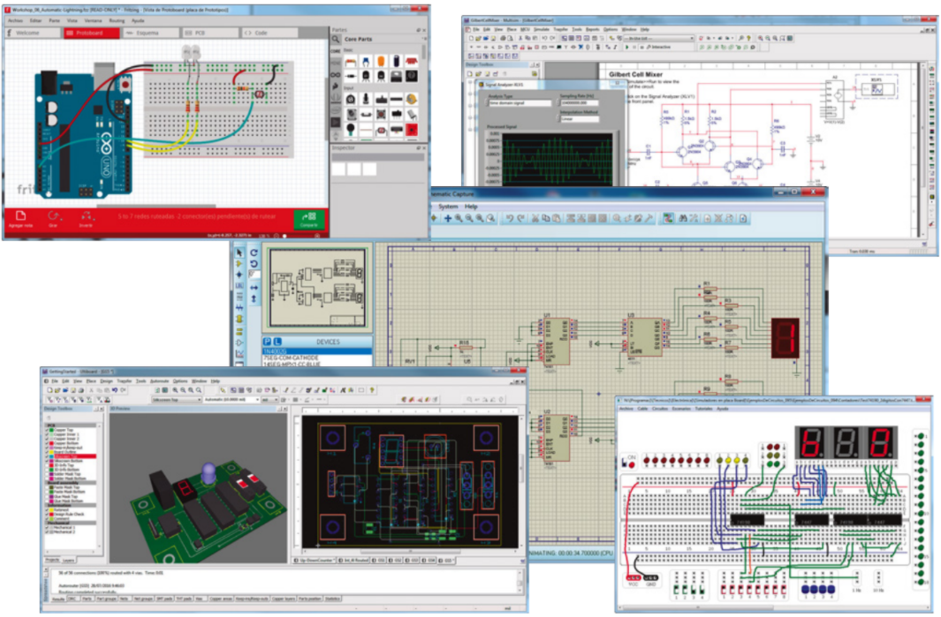
INTRODUCCIÓN A SIMULADORES DE CIRCUITOS ELECTRÓNICOS.
El software especializado para simulación de circuitos realizar desde las más sencillas a las más sofisticadas simulaciones de prototipos, sin necesidad de utilizar previamente los componentes físicos.
Permiten representar y editar los esquemas electrónicos de forma simple y eficiente.
Es posible realizar simulaciones muy reales del comportamiento de circuitos.
Diseño de placas de circuito impreso (PCB).

Slide 21
PRÁCTICA DEMOSTRATIVA LEY DE OHM
Objetivo:
• Conocer la relación entre voltaje V y corriente I de la LEY DE OHM.
• Calcular la intensidad y resistencia totales en un circuito en serie.
• Calcular la intensidad y resistencia totales en un circuito en paralelo.

Slide 22
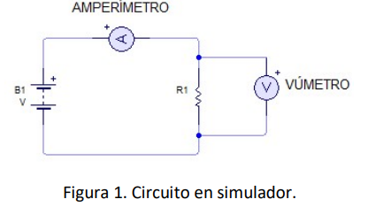
Recursos.
MATERIA | EQUIPO | HERRAMIENTAS
1 RESISTENCIA 10 Ω / 1 W 1 RESISTENCIA 12 Ω/ 1 W 1 RESISTENCIA 24 Ω / 1 W 1 RESISTENCIA 36 Ω / 1 W | 1 FUENTE DE VOLTAJE VARIABLE 1 MULTIMETRO DIGITAL | SIMULADOR
Desarrollo.
1. Arma el circuito de la Figura 1; utilizando inicialmente la resistencia de 10Ω (designada como R1), con un voltaje inicial de 10V.

Slide 23
2. Medir el parámetro de corriente de la siguiente tabla y mediante la ley de Ohm calcula la corriente en cada caso.
VOLTAJE | RESISTENCIA | CORRIENTE MEDIDA | CORRIENTE CALCULADA
10V | 10Ω |  | 1 A
20V | 10Ω |  | 2 A
30V | 10 Ω |  | 3 A
Nota: Para una resistencia fija, la corriente es directamente proporcional al voltaje, al duplicar el voltaje como en (b) se duplica la corriente, y al triplicar el voltaje como en (c), se triplica la corriente, y así sucesivamente.

Slide 24
3. Con el circuito de la Figura 1; cambie el voltaje a 12 V y varié la resistencia como se muestra en la tabla 2 y mediante la ley de Ohm calcula la corriente en cada caso.
VOLTAJE | RESISTENCIA | CORRIENTE MEDIDA | CORRIENTE CALCULADA
12V | 12Ω
12V | 24Ω
12V | 36Ω
Nota: Para un voltaje fijo, la corriente es inversamente proporcional a la resistencia; por lo que, al duplicar la resistencia a 24Ω la corriente se reduce a la mitad, y al triplicar la resistencia 36Ω, la corriente disminuye a un tercio del valor original, y así sucesivamente.

Slide 25
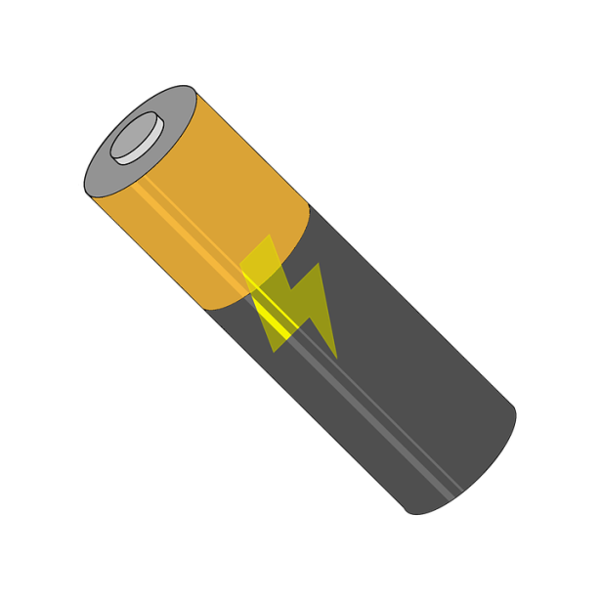
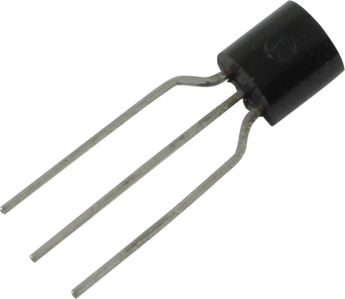
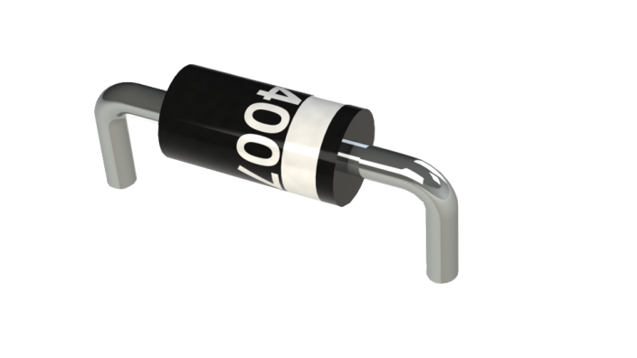
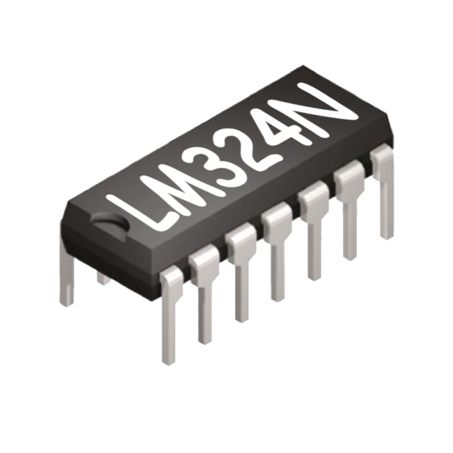
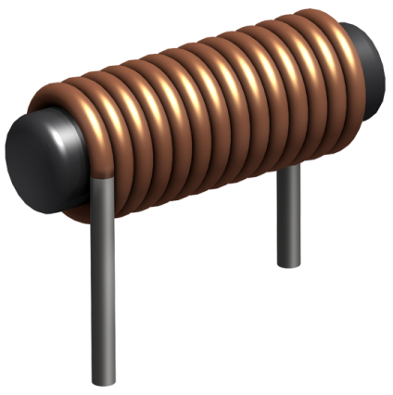
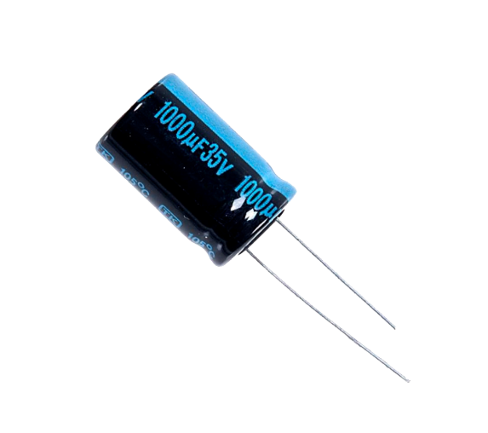
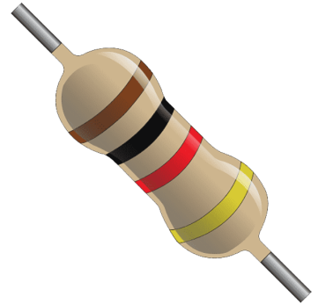
COMPONENTES ELECTRÓNICOS

Slide 26
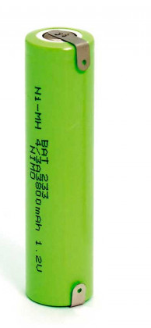
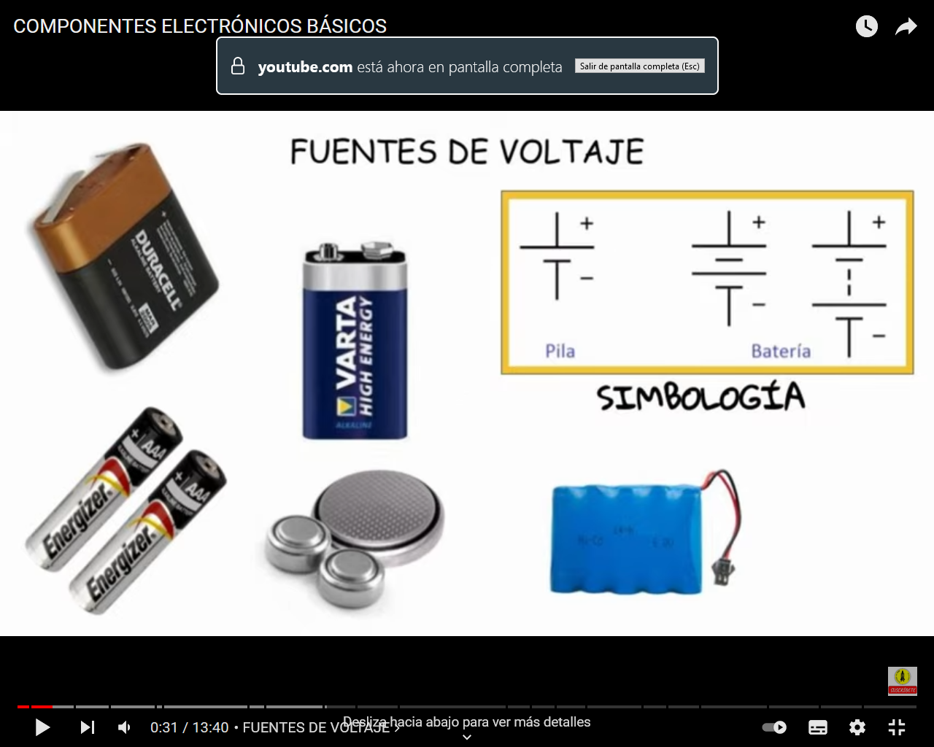
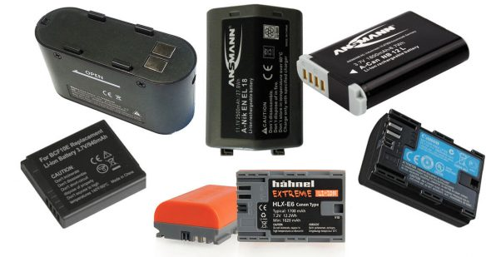
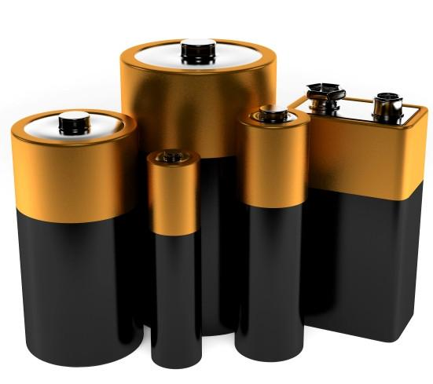
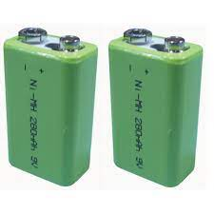
Fuentes de voltaje
Estas aportan al circuito la energía necesaria para poner en movimiento
A los electrones.
Las fuentes de voltaje son un componente principal para suministrar de energía los circuitos electrónicos , existen varios entre ellos están…. Las baterías y se representan por el siguiente símbolo.

Slide 27
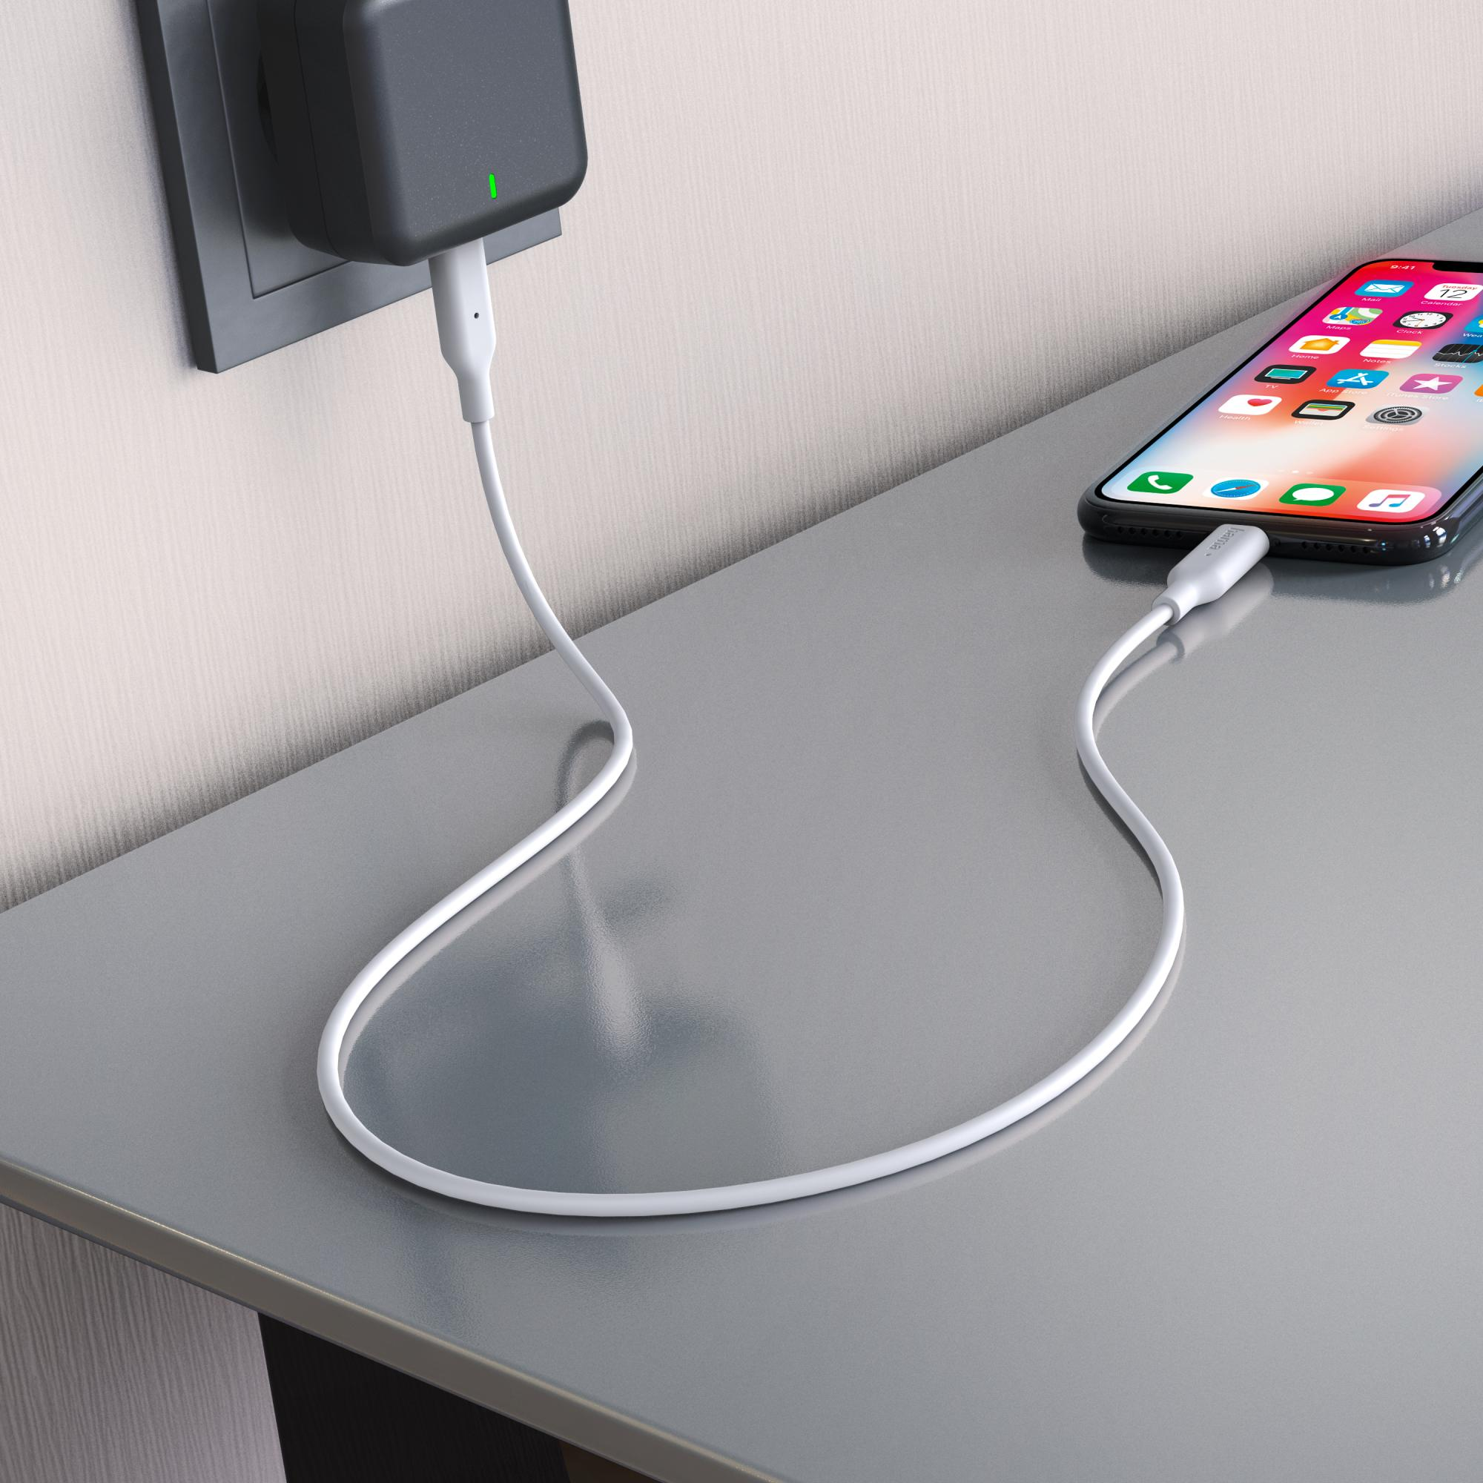
Si conectamos directamente un dispositivo de bajo consumo a la red eléctrica necesitaremos un dispositivo que incluye en su interior un pequeño regulador y rectificador a brindar el voltaje adecuado para que este Funcione.

Slide 28
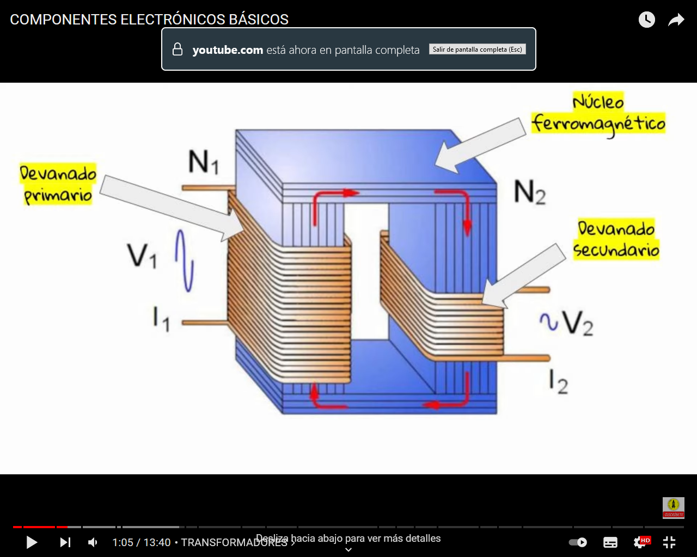
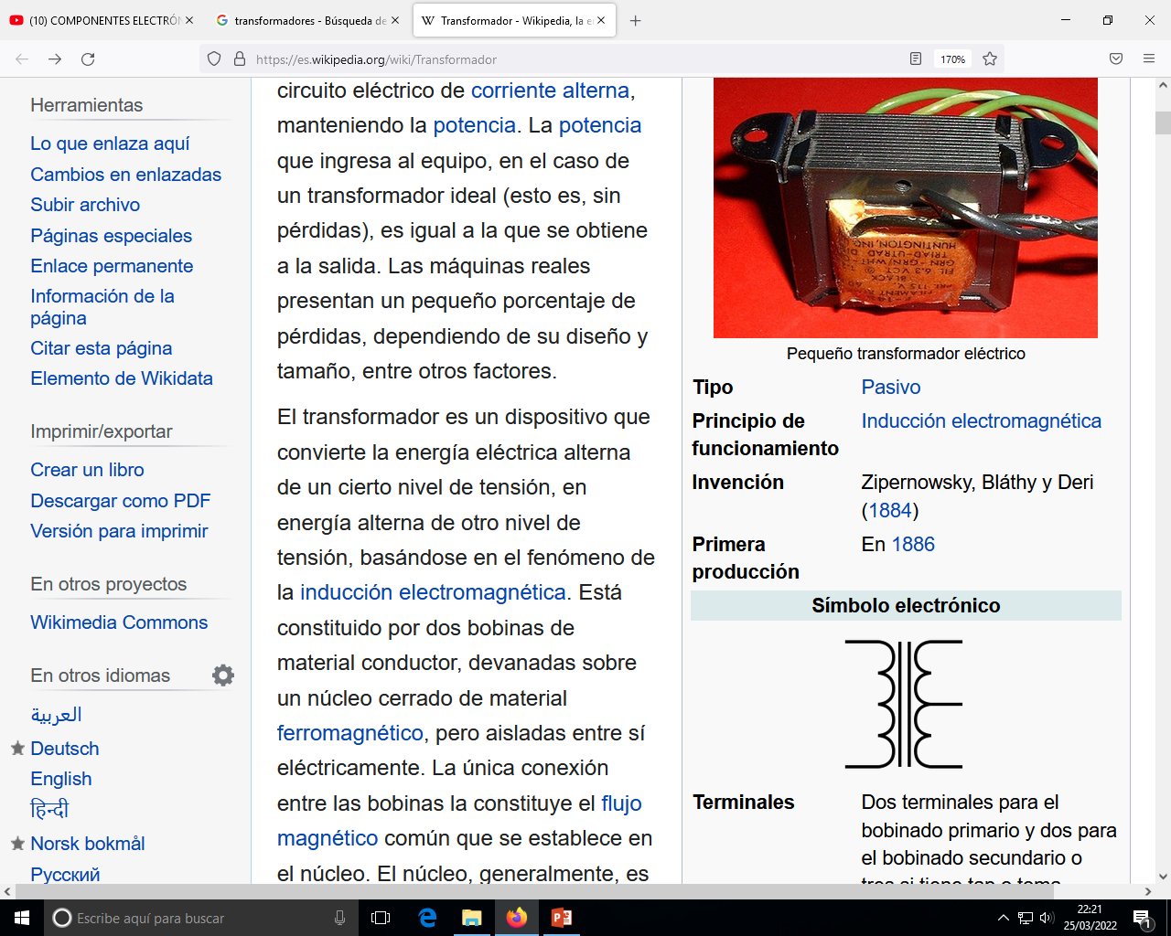
Transformadores
Los transformadores se encargan de disminuir la tensión que llega a los equipos y adaptarla a sus requerimiento técnicos.
*Normalmente esta la reducen hasta 6 o 12 volts .
*Los transformadores están conformados por un núcleo electromagnético y dos enrollamientos uno primario que recibe la tensión elevada y otro secundario que obtiene una tensión baja.

Slide 29
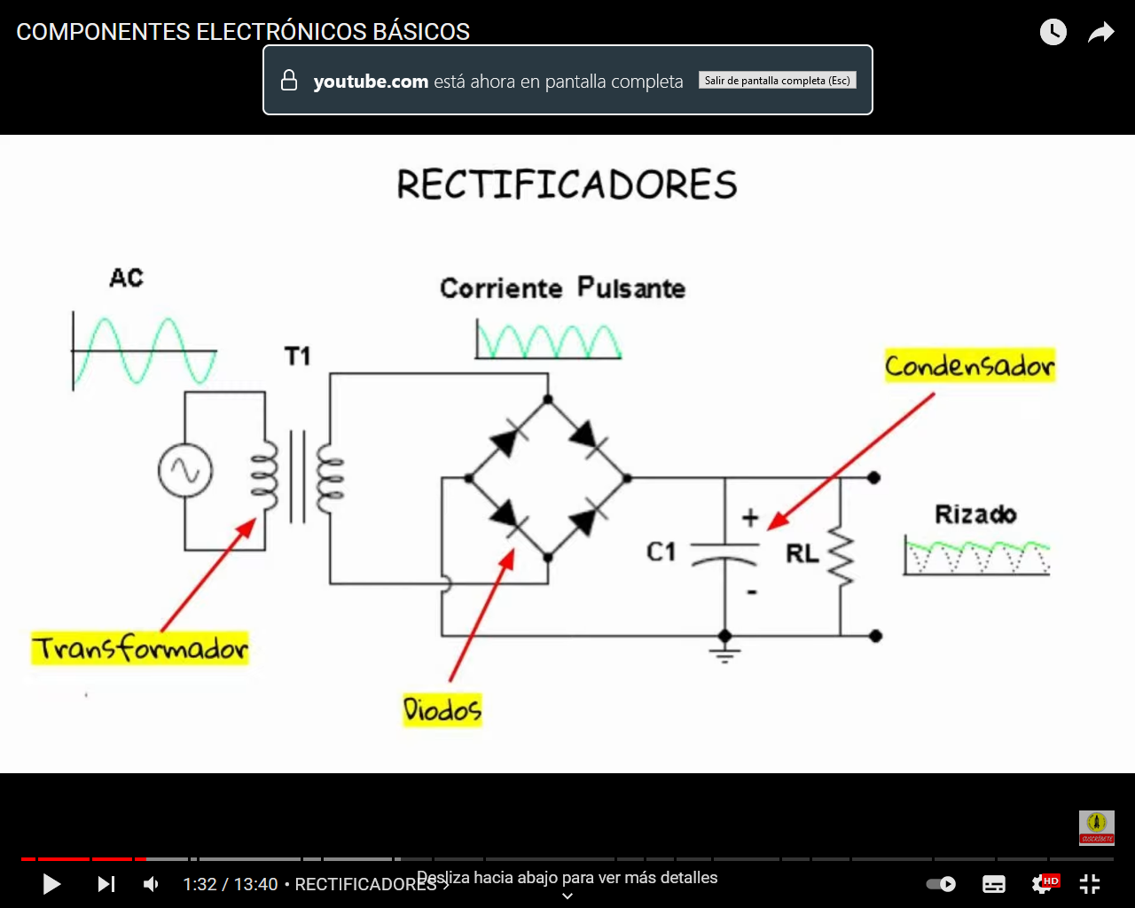

rectificadores
Los rectificadores se encargan de pasar la corriente alterna a corriente continua.
Estos están formados por diodos y condensadores
Y estos se colocan enseguida de los transformadores.

Slide 30

TALLER DE ELECTRÓNICA
RESISTORES
Aunque existen varios tipos de resistencias, las más comunes son las resistencias cerámicas. Son los componentes más usados en los circuitos electrónicos, y su finalidad es la de limitar la corriente que circula por un circuito, así como dividir la tensión a través del mismo.
Están constituidas por material de grafito recubierto de una capa de pintura.
Los valores de estas resistencias son fijos y se utiliza un código de colores para diferenciarlas.
Ω
SÍMBOLO

Slide 31

ejemplo
Para comenzar a leer el valor de la resistencia, se coloca la banda de tolerancia a la derecha y empezamos a leer de izquierda a derecha, la primera banda representa las decenas, la segunda es la de las unidades y la tercera, es el factor multiplicador, que representa la potencia de 10 por la cual se multiplica el número. El resultado se expresa en Ohms.
Por ejemplo, para la imagen anterior:
Observamos la primera banda de color rojo = 2
Observamos la segunda banda de color rojo = 2
Observamos la tercera banda de color marron = x10
Unimos los valores de las dos primeras bandas y multiplicamos por el valor de la tercera
22 x 10 = 220Ω
Observamos la cuarta banda de color dorado: tolerancia 5%. Esto nos dara: (5 x 220) / 100 = 11Ω. Es decir esta resistencia puede variar entre 209 y 231Ω.

Slide 32

TALLER DE ELECTRÓNICA
CODIGO DE COLORES DE LOS RESISTORES

Slide 33



TALLER DE ELECTRÓNICA
CAPACITORES
La función de los capacitores es el de almacenar y posteriormente entregar pequeñas cantidades de energía eléctrica en forma de campo eléctrico.
Faradio [F]
Símbolo
Aplicación se utiliza generalmente para filtrar la señal
Por su carga y descarga rápida.
Señal mas estable

Slide 34


TALLER DE ELECTRÓNICA
CAPACITORES ELECTROLÍTICOS
Son elementos que almacenan una carga eléctrica cuando se someten a una diferencia de potencial
Cuando la carga desaparece cede al circuito las cargas acumuladas muy rápidamente.
Tiene una banda para diferenciar
La terminal negativa.
Tiene polaridad.
Los dos valores importantes del
Capacitor son su capacidad en
uF y el voltaje.
Símbolo

Slide 35




TALLER DE ELECTRÓNICA
Capacitores cerámicos
Capacitores de poliéster
Capacitores de polipropileno
Capacitores SMD

Slide 36


TALLER DE ELECTRÓNICA
TRANSISTOR BIPOLAR
Generar una determinada señal de salida en respuesta de otra señal de entrada
Amplificación
Oscilación
Conmutador
Rectificador
Símbolo
Su polaridad puede ser de tipo NPN o PNP

Slide 37


Slide 38



TALLER DE ELECTRÓNICA
Símbolo
CIRCUITOS INTEGRADOS
Chips o microchips formados por materiales semiconductores.
Insertan pequeños circuitos electrónicos
Conectores metálicos llamados terminales o patillas.
Cubierta de plástico
datasheet

Slide 39



TALLER DE ELECTRÓNICA
DISPLAYS
Permite mostrar diversa información
Calculadoras
Cajas registradoras
Reloj despertador
Aparatos de medición

Slide 40




TALLER DE ELECTRÓNICA
Lcd de 16x2 Cristal liquido
Lcd de 16x2 Cristal liquido
Matriz led de 7x5
Matriz led de 8x8

Slide 41
Seguridad e Higiene
TALLER DE ELECTRÓNICA
La relación de tecnología y los procesos, necesariamente provoca la seguridad e higiene , tanto física como en equipos. La cual podemos dividir en 3 partes:
  Prevención
  Atención
  Mejora
La seguridad e higiene en electrónica ha reflejado grandes avances, pero es necesario continuar a la vanguardia, por lo que se sigue trabajando en este aspecto para mejorar
Para realizar una adecuada actividad segura, es necesario identificar las diferentes normas de seguridad.
Protección en los equipos y contactos electrónicos y eléctricos
Los espacios de trabajo deben estar limpios y descongestionados
Utilizar el equipo adecuado cuando se maneja directamente la corriente eléctrica

Slide 42
Medidas Preventivas
TALLER DE ELECTRÓNICA
Mantener cerrados o a una altura segura el centro de alimentación.
Las líneas de alimentación deben estar sujetas y aisladas, a una altura razonable para evitar que se rompan.
Garantizar el aislamiento de clavijas, cables, conexiones, etc.
Los empalmes deben estar perfectamente aislados.
Identificar la medida máxima del equipo de conexión.
Identificar el parámetro que va a medir, para realizar los ajustes y conexiones correctas.
Evitar golpear a los equipos
Evitar introducir materiales extraños a los bornes de los equipos.
Los equipos deben estar en un espacio fijo, evitar moverlos.

Slide 43
1.4 USO ADECUADO DE HERRAMIENTAS Y MATERIAL

Slide 44

La importancia del uso adecuado de herramientas y material, radica principalmente en 4 fundamentos.
Seguridad y salud personal.
Seguridad y salud colectiva.
Realizar un trabajo optimo.
Cuidado y mantenimiento para alargar la vida de herramienta y material.

Slide 45


CONSEJOS BÁSICOS PARA HERRAMIENTA ELÉCTRICA EN GENERAL
https://content.statefundca.com/safety/safetymeeting/SafetyMeetingArticle.aspx?ArticleID=791

Slide 46


CONSEJOS BÁSICOS PARA HERRAMIENTA ELÉCTRICA EN GENERAL
https://content.statefundca.com/safety/safetymeeting/SafetyMeetingArticle.aspx?ArticleID=791

Slide 47
SEGURIDAD Y SALUD
En la electrónica, se trabaja con herramienta especializada. Por esto es importante tener un conocimiento teórico de cada herramienta, para identificar sus componentes, su comportamiento esperado e identificar los posibles fallos en el equipo los cuales podrían causar alguna lesión.
Este apartado se hace especial inca pie en la seguridad y salud de cualquier individuo o grupo, ya que la ignorancia del uso inadecuado de la herramienta podría provocar lesiones graves, como en los ejemplos que se muestran a continuación.

Slide 48

CAUTÍN
El cautín es una herramienta eléctrica utilizada para la soldadura de metales o materiales termoplásticos. Este instrumento es muy fácil de utilizar, está compuesto por un conjunto de elementos metálicos, que al calentarse son capaces de derretir materiales como estaño, oro, hierro, entre otros.
Se entiende por soldadura, el proceso mediante el cual se unen dos materiales por medio de la coalescencia o fusión.

Slide 49


RIESGOS DEL CAUTÍN
Debido a la naturaleza del cautín, la herramienta alcanza temperaturas muy altas.
A continuación se enlistan algunos riesgos.
Quemaduras en la piel hasta segundo grado.
Quemaduras en la piel a terceros.
Derretimiento de objetos circundantes.
Derretimiento de cables de corriente, el cual puede provocar shock eléctrico.
Incendios.

Slide 50

1.5 RIESGOS Y PELIGROS

Slide 51
CHOQUE ELÉCTRICO
El uso creciente de equipos de alta frecuencia aumenta el peligro derivado del paso de corriente de alta frecuencia a través del cuerpo. A una frecuencia de aproximadamente 100c / s, la sensación de shock comienza a desaparecer. Las quemaduras internas graves pueden resultar peligrosas. Es la corriente la que mata.
Un voltaje de alteración de 50v puede producir una peligrosa corriente de 50mA. La gente ha sobrevivido a un voltaje mucho más alto debido a varios factores. La resistencia al contacto puede aumentar significativamente con la piel seca, la limpieza de la ropa y el uso de botas.
https://electromundo.pro/efectos-de-la-corriente-electrica-en-el-cuerpo/

Slide 52

ACCIDENTES POR QUEMADURAS
Cuando una corriente superior a 100 mA atraviesa el cuerpo, deja marcas en los puntos de contacto con la piel. Las corrientes superiores a 10,000 mA (10 A) causan quemaduras graves que pueden requerir la amputación de la extremidad afectada.

Slide 53


CONOCER LAS CAUSAS PUEDEN PREVENIR ACCIDENTES
LA ELECTRICIDAD SIEMPRE SE TRATA CON RESPETO, NO CON MIEDO.

Slide 54
PRINCIPALES CAUSAS
Contacto accidental con cables rotos o pelados.
Manejo de aparatos eléctricos defectuosos.
Manipulación de tomas de corriente sin conocimientos de electricidad.
Exposición a líneas de alto voltaje.
Accidentes por relámpagos.
Accidentes en el trabajo por negligencias e imprudencias.

Slide 55
CONSECUENCIAS
Espasmos musculares.
Paro cardiaco.
Quemaduras en tejidos y órganos.
Puede afectar el sistema nervioso.
Afecciones perpetuas, minusvalía, amputaciones.
Muerte.

Slide 56
EN CASO DE SHOCK ELÉCTRICO
Cortar la corriente eléctrica
Separar al afectado con un material aislante.
Llamar a servicios de emergencia 911.
No pretender curar al afectado.
No mover al afectado.
No abandonarlo hasta que obtenga la atención adecuada por los servicios de emergencia.

Slide 57
1.6 DESPERDICIOS ELECTRÓNICOS

Slide 58

Llamamos residuo electrónico a todos aquellos aparatos en desuso que requieren baterías o usan la corriente eléctrica para funcionar.
Cada año se generan en todo el mundo más de 40 millones de toneladas de residuos eléctricos Montañas infinitas de frigoríficos, ordenadores, televisores, hornos, teléfonos, aparatos de aire acondicionado, lámparas, tostadoras y otros artilugios

Slide 59


QUE HACER CON LOS RESIDUOS ELECTRÓNICOS

Slide 60
1.7 GENERADOR ELÉCTRICO CON MOTOR DE CORRIENTE DIRECTA

Slide 61

¿QUÉ ES UN MOTOR ELÉCTRICO?
Un motor eléctrico es una máquina que convierte la energía eléctrica en mecánica por medio de la acción de los campos magnéticos que generan sus bobinas. Normalmente, están compuestos por un rotor y un estator.
Este es el principio fundamental para cualquier tipo de motor, incluyendo los motores de corriente directa.

Slide 62
¿COMÓ SE REALIZA UN GENERADOR ELECTRICO?
La naturaleza de un motor es convertir energía eléctrica a energía mecánica, ¿Cómo se logra esto?.
La respuesta es gracias a los campos magnéticos.
Como se logra ver en la imagen motor de corriente directa contiene dos imanes con sus polos norte y sur y el eje conectado a la batería.
El eje al estar conectado a la corriente eléctrica genera un campo magnético norte y sur sobre el eje.
Esta acción hace que los campos del eje y los imanes se atraigan y repelen por la naturaleza de los campos magnéticos y como consecuencia hace girar el eje.

Slide 63
¿COMÓ SE REALIZA UN GENERADOR ELECTRICO?
Este proceso de manera inversa da como resultado un generador eléctrico.
Se aplica fuerza mecánica en el eje haciendo que gire y por propiedades del magnetismo es capas de mover electrones en dirección opuesta generando una corriente eléctrica

Slide 64


